Slide 1
Stipendiat 2020 Mika Levin-Smeds

Slide 3
Vem är jag?
Arbetsterapeut
Gift
Jycke
Norrköping
Pysslar ofta med något projekt

Slide 4
Vad sysslar jag med?
MAR
Förbundsstyrelse Sveriges Arbetsterapeuter
Professionsstrateg
Ordförande MALG
@arbetsterapisverige

Slide 5
Iaf ordförande i några dagar till med Mårten Davidsson

Slide 7
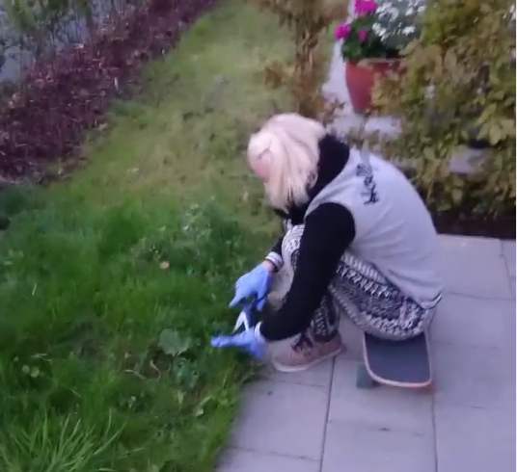
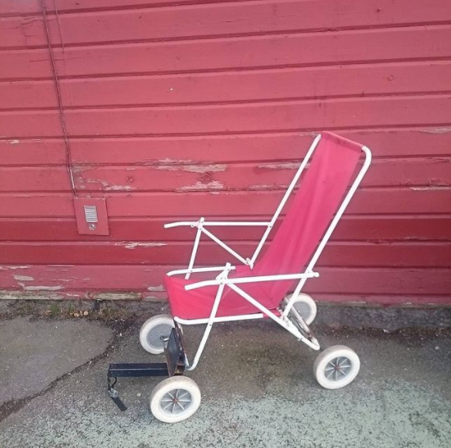
Ett livslångtlärande är inte bara viktigt. Det är även spännande

Slide 8
Hur gick det med lärandet?
Lessebo – Ska jag kunna allt detta?
Tingsryd – Okej men nu kanske det lugnar sig?
Valdemarsvik – Så allt här görs annorlunda?
MAR – Vart var all denna information innan?

Slide 9
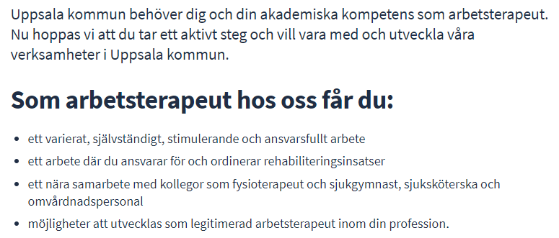
Kompetensutveckling – Hur ska tiden räcka till?

Slide 10
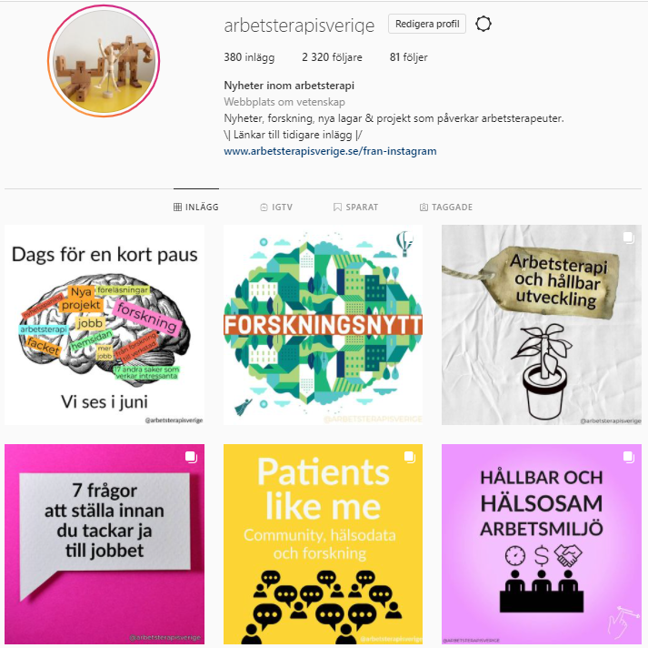
Första inlägget 26 april 2017

Slide 11
Jobbet bakom arbetsterapisverige
Ca 50 bokmärken
Poddar, Youtube, Ljudböcker
Vetenskapliga tidningar
En drös prenumerationer, bland annat notiser på Gmail
Försöker undvika sociala medier…

Slide 12
Syftet är att underlätta kompetensutveckling och sprida kunskap
Riktar sig till arbetsterapeuter
Tvärprofessionell kunskap

Slide 13
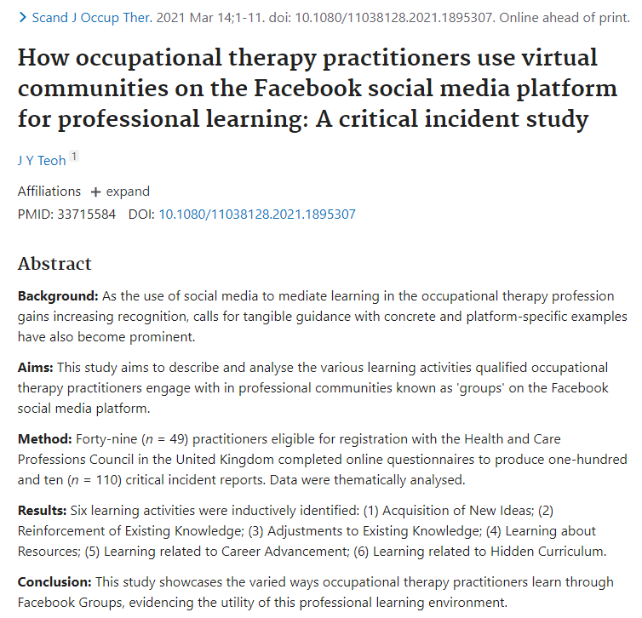

Slide 14
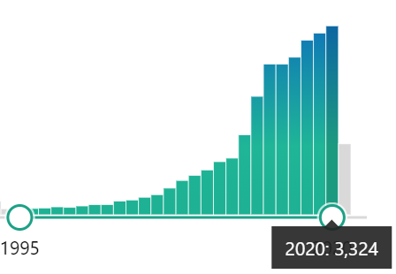
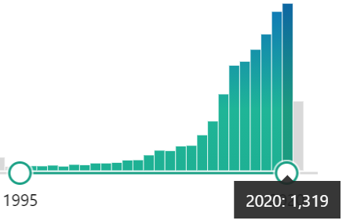
Kunskapen bara ökar för varje år
Sökning på pubmed: ”occupational therapy” respektive ”physical therapy”
Fysioterapeutisk-
forskning
Arbetsterapeutisk-
forskning

Slide 15
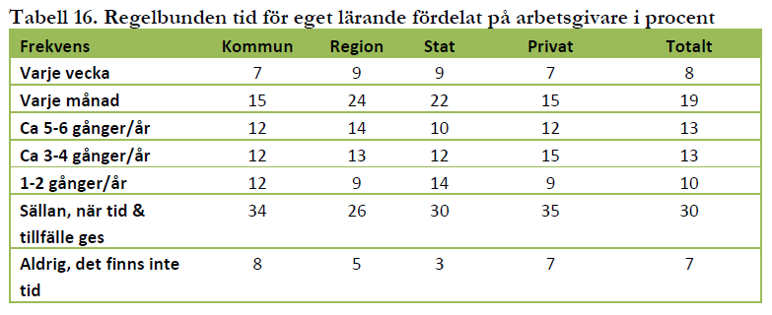

Slide 16
Nästa steg för @arbetsterapisverige
Fortsätta utveckla hemsidan
Namnbyte?
Från forskning till verkstad

Slide 17
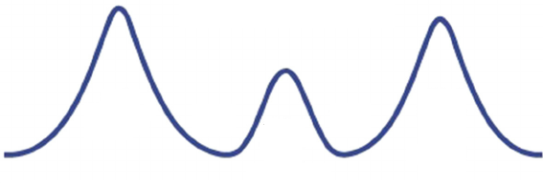
Dödsdalen
Grundläggande
forskning
Evidensen
används
i kliniskt
arbete
Klinisk forskning

Slide 18
Elefanten i rummet

Slide 19
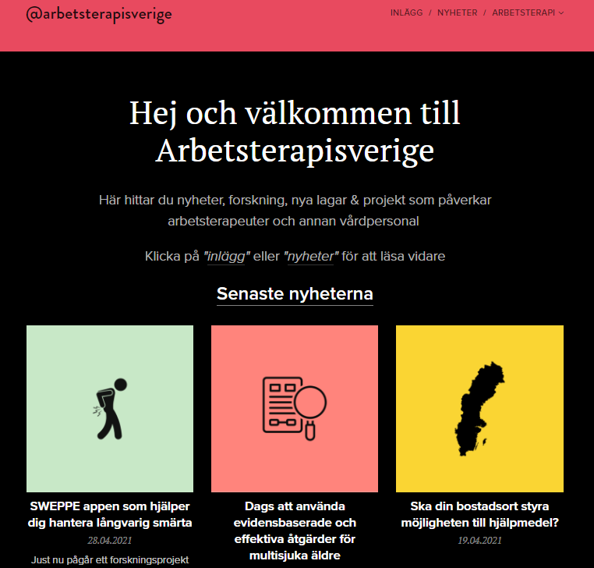

Slide 20
Men nog om mig
”Never assume a person who has difficulty communicating has nothing to say”
- Stacy Sekinger

Slide 21
Tack för idag!
Mika.levin-smeds@norrkoping.se
https://www.arbetsterapisverige.se/
@arbetsterapisverige

